Slide 1





BB-Museum
Voorwerpen vol verhalen

Slide 2
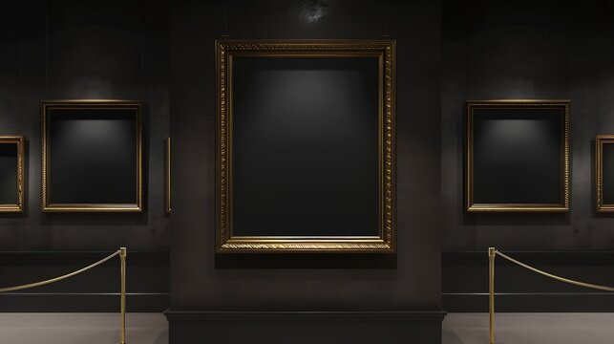

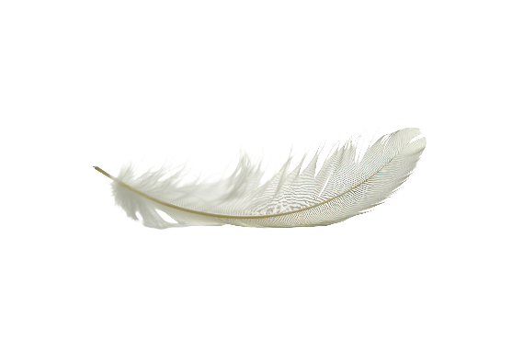
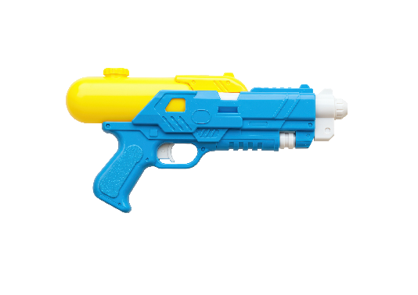

Deze expositie laat zien dat schrijvers worden geïnspireerd door voorwerpen.
Klik op het BiebBoys logo!

Slide 3

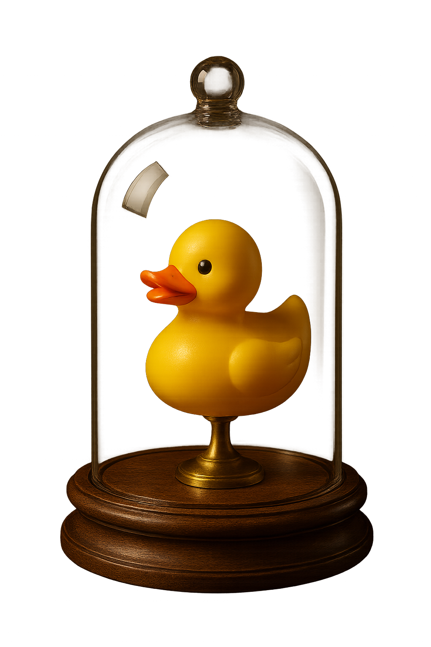
MUSEUMBORDJE
Welk voorwerp heb je gekozen?
Bijv. Een badeendje
Waar is het voorwerp gevonden
Bijv. Langs de oever van een rivier tussen het riet
Waar is het voorwerp van gemaakt?
Bijv. Van rubber

Slide 4

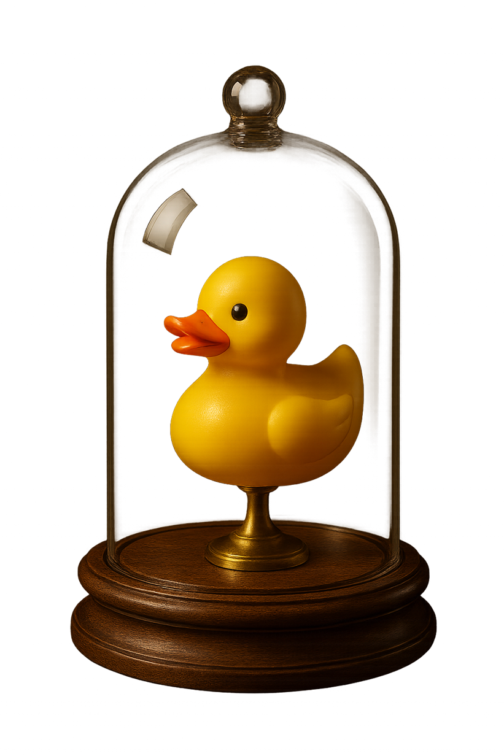
MUSEUMBORDJE
WAT IS ER ZO BIJZONDER AAN JE VOORWERP?
  Bijv. Als je dit badeendje in je bad legt, dan wordt het afvoerputje groter en groter en vervolgens glijd je samen met het water naar een pretpark waar alles gemaakt is van chocolade.

Slide 5
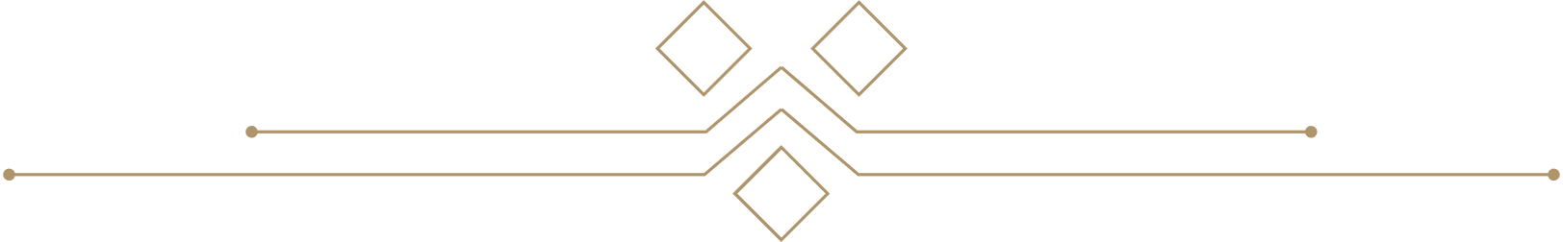
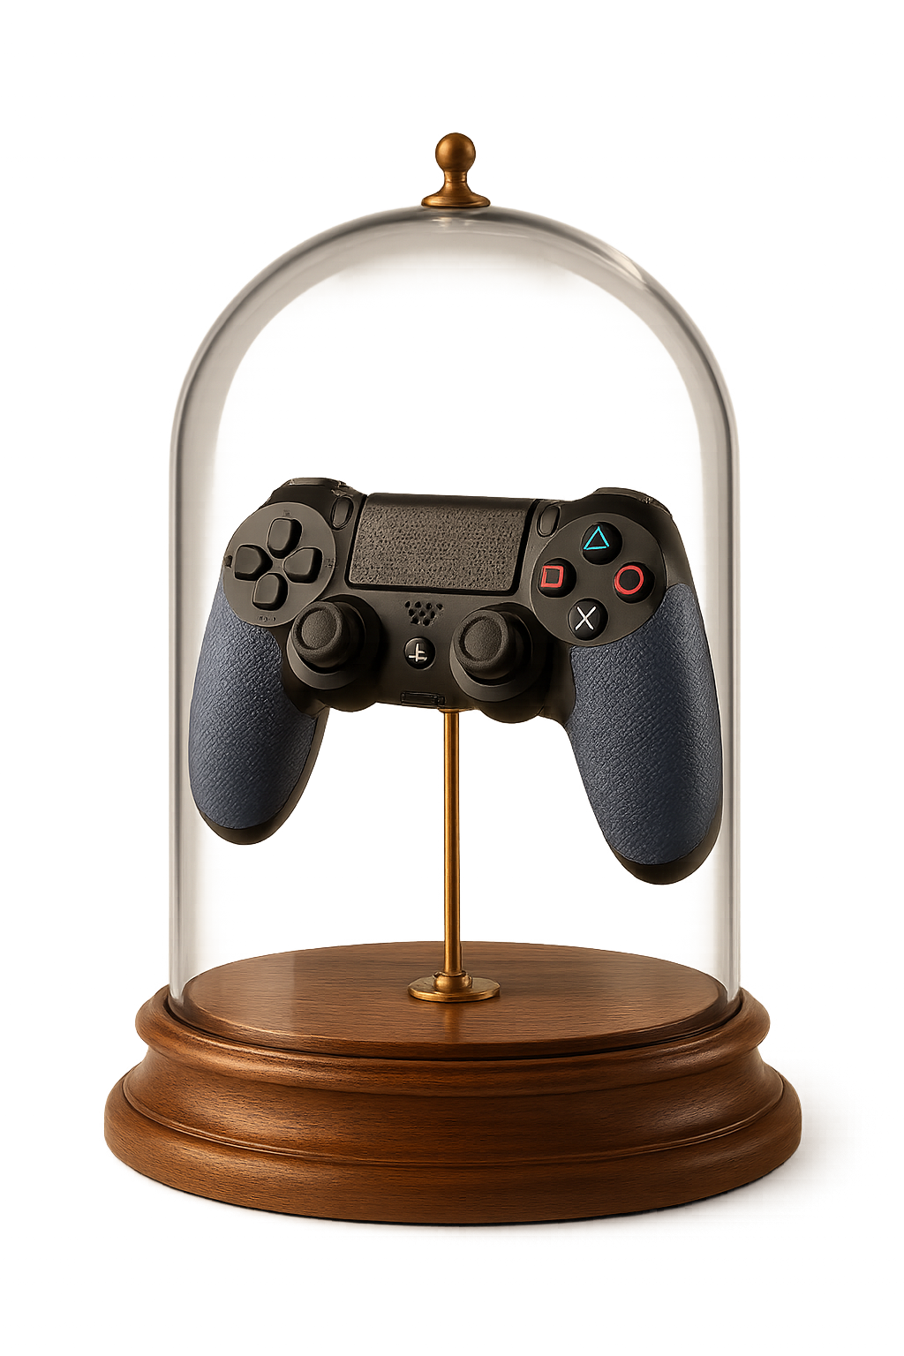
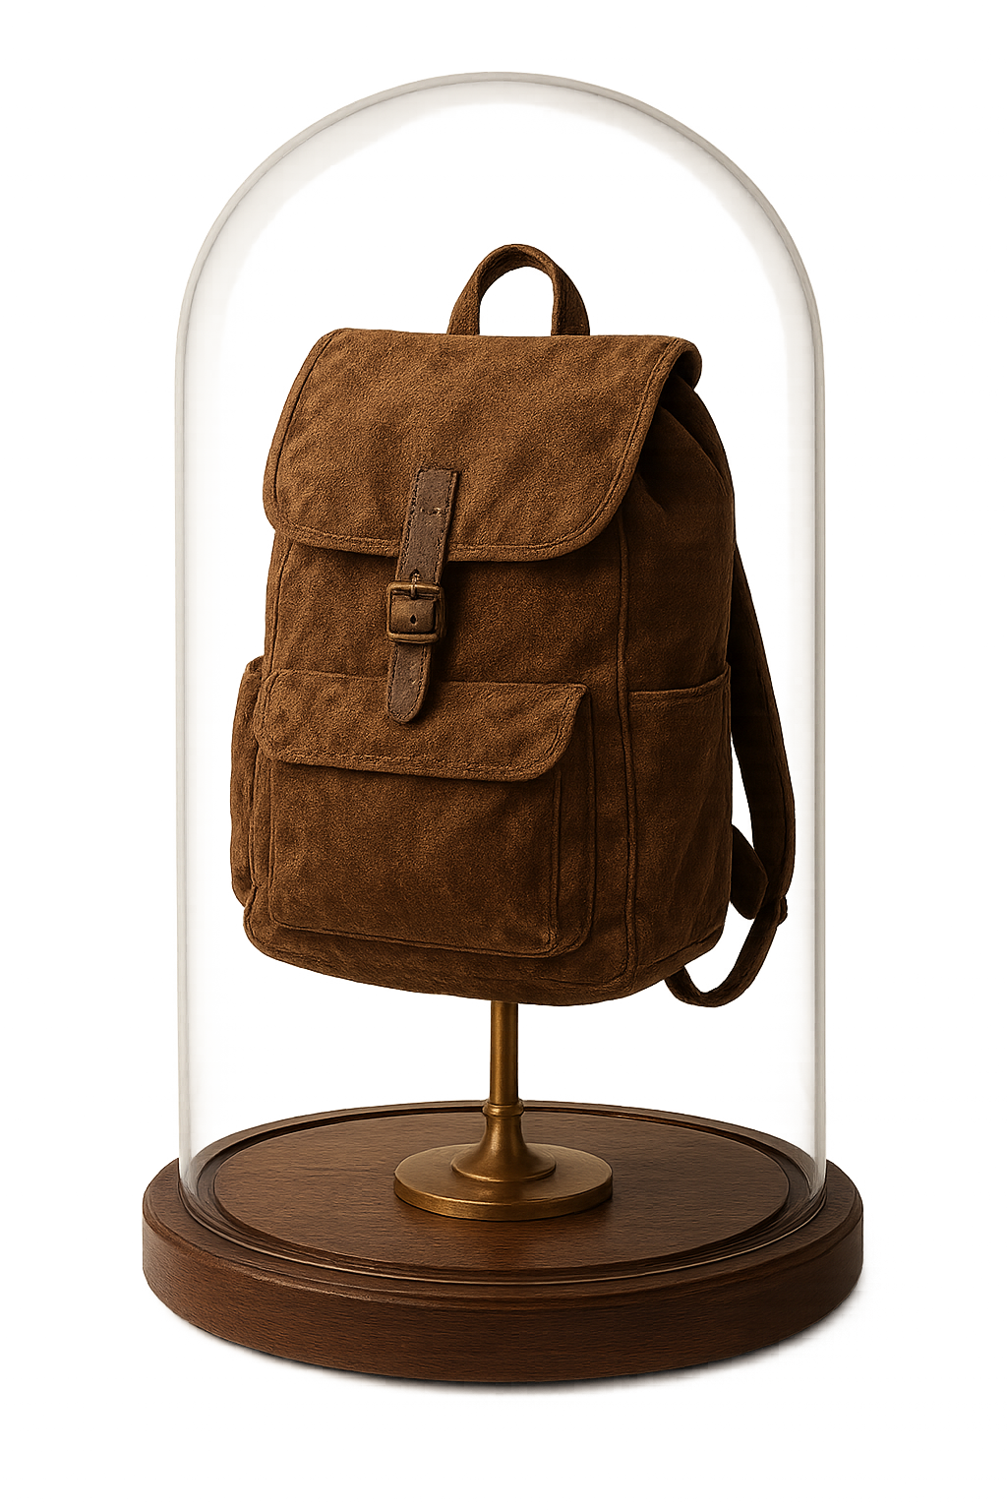
Start je verhaal met de zin:
“Auw! Ik viel op de grond, opende mijn ogen en zag...”
SCHRIJF
JE
VERHAAL
Schrijf er een heel tof avontuur van waarin je voorwerp een belangrijke rol speelt.

Slide 6

Succes!

Slide 7
Wissel uit!

Slide 8

Vervolgles
Maak een eigen museum in de klas!
Teken je eigen voorwerp en hang het museumbordje en het verhaal erbij.
Richt de klas in als een museum en open de tentoonstelling.

